Slide 1
Ca lâm sàng Xuất huyết tiêu hóa

Slide 2
Bệnh án
Bệnh nhân nam, 39 tuổi.
Lý do nhập viện: tiêu phân đen.
Bệnh sử:
Cách nhập viện 1 ngày, bệnh nhân đi tiêu phân đen sệt 2 lần, lượng khoảng 250g/lần. Sau khi đi tiêu bệnh nhân có cảm giác chóng mặt, choáng váng. Cùng ngày nhập viện, bệnh nhân đi tiêu phân đen thêm 2 lần với tính chất tương tự, chóng mặt nhiều hơn nên đi khám và được cho nhập viện.
Trong quá trình bệnh, bệnh nhân không nôn, không đau bụng, tiểu vàng trong khoảng 1 lít/ngày, không nuốt đau, không sốt, không đau khớp.

Slide 3
Bệnh án
Tiền căn
Cách nhập viện 2 năm: được chẩn đoán gout, điều trị không thường xuyên, thường tự uống thuốc giảm đau (không rõ loại) khi bi đau khớp.
Cách nhập viện 6 tháng, bệnh nhân bị đau thượng vị và đầy bụng sau ăn, tự mua thuốc uống thì đau có giảm nhưng hay bị tái phát 1-2 lần/tuần.
Chưa từng tiêu phân đen, nôn ra máu hay nội soi tiêu hóa trước đây.
Chưa ghi nhận tiền căn bệnh lý khác.
Chưa từng phẫu thuật.
BN có uống rượu: khoảng 5 lon bia/lần, 1-2 lần/tuần, trong 15 năm nay.

Slide 4
Bệnh án
Khám lâm sàng lúc nhập viện
Bệnh nhân tỉnh, tiếp xúc tốt.
Mạch 100 l/p, huyết áp: 100/60 mm Hg, tº: 37ºC, nhịp thở 20 l/p, SpO2: 97% (khí trời).
Niêm mạc mắt nhợt, vàng da (-), sao mạch (-), lòng bàn tay son (-), móng trắng (-), xuất huyết dưới da (-), hạch ngoại biên không sờ chạm.
Nhịp tim đều, tần số 100 l/p. Phổi trong.
Bụng: tuần hoàn bàng hệ (-), ấn không điểm đau khu trú, gõ trong khắp bụng.
Các cơ quan khác chưa phát hiện bất thường.

Slide 5
Câu hỏi 1 (5 phút)
Đặt vấn đề cho bệnh nhân?

Slide 6
Đáp án cho câu hỏi 1
Xuất huyết tiêu hóa.
Tiền căn: Đau thượng vị, gout, dùng thuốc giảm đau, uống rượu.

Slide 7
Câu hỏi 2 (5 phút)
Nêu chẩn đoán sơ bộ và chẩn đoán phân biệt?

Slide 8
Tiếp cận XHTH
Có XHTH không?
Vị trí XHTH?
Mức độ XHTH?
Nguyên nhân XHTH?
Diễn tiến XHTH?
Phân tầng nguy cơ?

Slide 9
Mức độ XHTH | Nhẹ | Trung bình | Nặng
Mức độ mất máu | I | II | III | IV
Lượng máu mất | < 1 lít < 15% | 1lít - 1,5lít 15 – 30% | 1,5lít – 2lít 30 – 40% | > 2lít > 40%
Mạch | < 100 l/p | 100 - 120 l/p | > 120 l/p | > 140 l/p
Áp lực mạch | Bình thường / tăng | Giảm nhẹ | Giảm | Nhẹ, khó bắt
Huyết áp | Bình thường | Bình thường hoặc hạ HA tư thế | Giảm khi nằm | Giảm nặng hoặc không đo được
Da | Tưới máu bình thường | Đổ mồ hôi | Mát lạnh | Mát lạnh, nhợt nhạt
Nhịp thở | 14-20 l/p | 20-30 l/p | 30 – 40 l/p | > 35l/p
Nước tiểu (ml/g) | > 30 | 20 - 30 | 5-15 | Vô niệu
Tri giác | Tỉnh, lo lắng nhẹ | Lo âu | Lo âu, lẫn lộn | Lẫn lộn, hôn mê
Hemoglobin | >10g/dL | 7-10g/dL | < 7g/dL (< 8g/dL đối với bệnh nhân có dự trữ tim phổi kém)
Hct | > 30% | 20% - 30% | < 20%
Ghi chú: bảng phân mức độ này có thể không chính xác nếu bệnh nhân tăng huyết áp, thiếu máu mạn hoặc đang dùng các thuốc điều trị có thể ảnh hưởng làm mạch chậm.

Slide 10
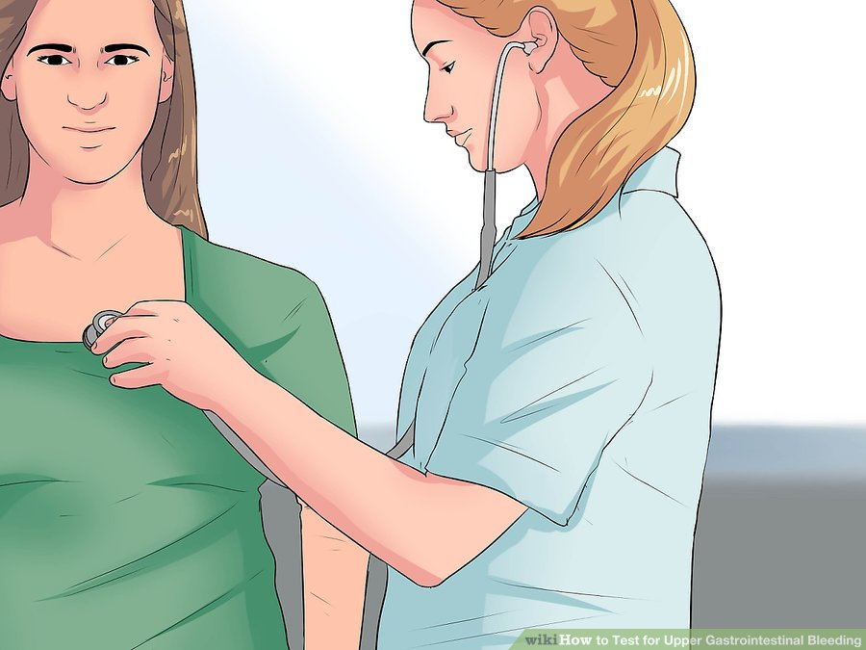
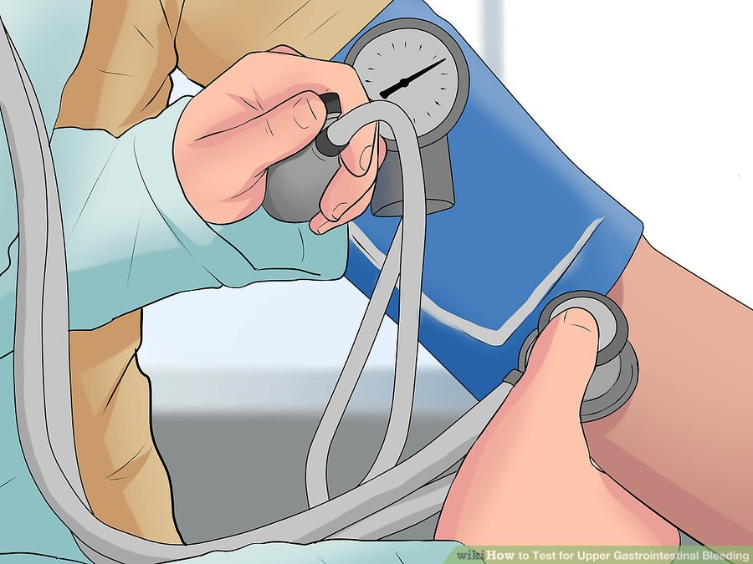
Sinh hiệu tư thế (Tilt test): phát hiện choáng sắp xãy ra
Cách thực hiện
Đo huyết áp ở tư thế nằm.
Sau đó cho bệnh nhân thay đổi tư thế từ nằm sang ngồi thõng hai chân xuống giường và đo lại huyết áp
Dương tính
Mạch tăng hơn 20l/phút VÀ
HATT giảm hơn 10 mmHg

Slide 11
Nguyên nhân | N | Tỉ lệ %
Viêm trợt dạ dày xuất huyết Loét tá tràng | 132 119 | 25,9 23,4
Loét dạ dày Vỡ dãn tĩnh mạch thực quản – dạ dày | 113 81 | 22,2 15,9
Hội chứng Mallory Weiss Loét thực quản Loét miệng nối vị tràng Viêm thực quản Viêm trợt miệng nối vị tràng | 27 7 6 4 3 | 5,3 1,4 1,2 0,8 0,6
Viêm trợt tá tràng Ung thư dạ dày Không rõ | 3 2 12 | 0,6 0,4 2,4
Quách Trọng Đức. Các yếu tố nguy cơ gây tái phát xuất huyết tiêu hóa trên không do tăng áp tĩnh mạch cửa. Y Học TP. Hồ Chí Minh 2003; Tập 7 phụ bản cùa số 4: 17 - 21.

Slide 12
Đáp án cho câu hỏi 2
Chẩn đoán sơ bộ: xuất huyết tiêu hóa trên mức độ trung bình do loét dạ dày tá tràng đang diễn tiến - gout.
Chẩn đoán phân biệt: xuất huyết tiêu hóa trên mức độ trung bình do viêm trợt dạ dày xuất huyết đang diễn tiến - gout.

Slide 13
Câu hỏi 3 (10 phút)
Nêu xử trí khi nhận bệnh nhân ở thời điểm cấp cứu?

Slide 14
Đáp án cho câu hỏi 3.
Đề nghị cân lâm sàng
Chẩn đoán: Công thức máu, Nội soi thực quản dạ dày tá tràng, TQ, TCK, Nhóm máu ABO, Rh.
Thường qui: Đường huyết, Ion đồ, ure, creatinine, AST, ALT.
Hồi sức:
Đặt 2 đường truyền tĩnh mạch, chưa cần thở oxy
Bù dịch đẳng trương: Natri Clorua 0,9% 500ml, 2 chai TTM 30 giọt/phút
Mức độ trung bình ➔ chưa cần truyền máu (chờ công thức máu)
Dùng thuốc
PPI tĩnh mạch: Esomeprazole 40mg 2 lọ tiêm tĩnh mạch
Phân tầng nguy cơ

Slide 15
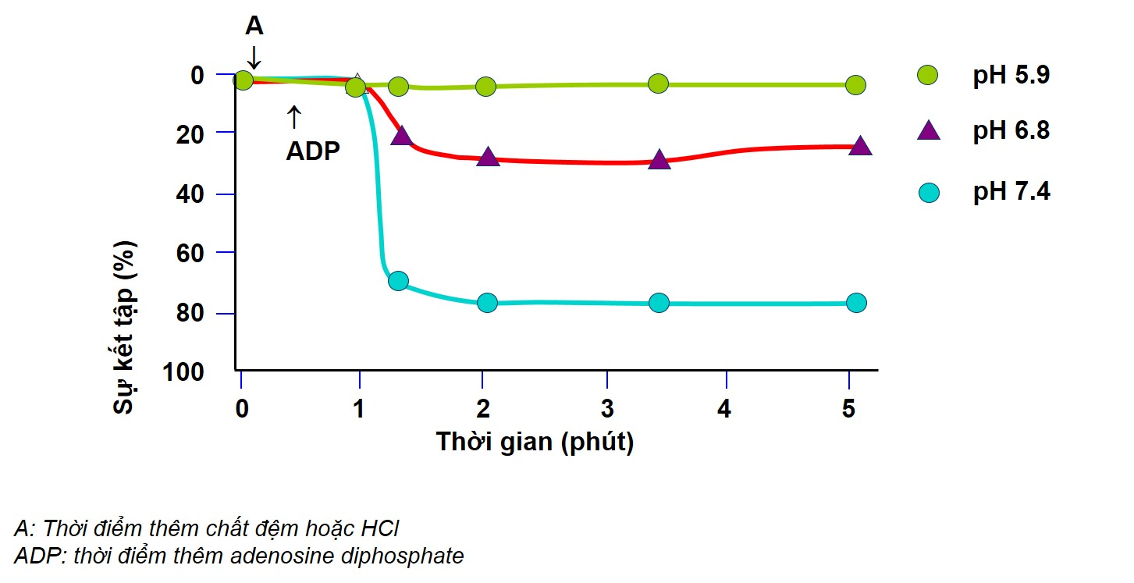
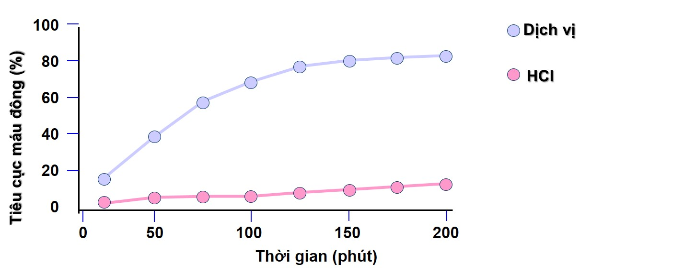
Vai trò của thuốc ức chế bơm proton (PPI)
Môi trường pH thấp ở dạ dày và tá tràng làm cản trở quá trình kết tập của tiểu cầu.
Trong môi trường pH < 6, pepsinogen sẽ được hoạt hóa thành pepsin. Đây là một men tiêu hóa có thể gây tiêu hủy cục máu đông đã hình thành.
Axít dạ dày còn làm suy yếu hàng rào bảo vệ được hình thành từ lớp chất nhầy và rào chắn bicarbonate.
PPI đường tĩnh mạch là bolus tĩnh mạch 80 mg, sau đó truyền tĩnh mạch liên tục với liều 8mg/giờ cho đến khi có kết quả nội soi.

Slide 16
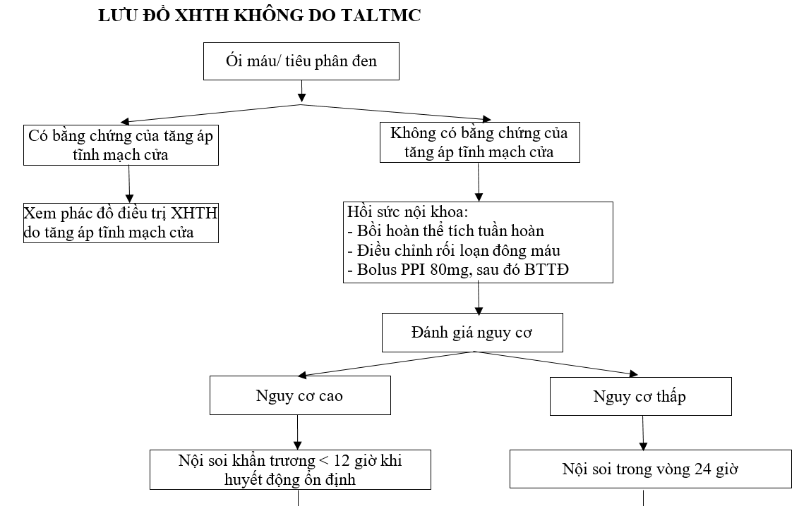

Slide 17
Phân tầng nguy cơ
Đánh giá nguy cơ của XHTH→ xác định thời điểm nội soi TQDDTT
Dựa vào các thang điểm như Glasgow Blatchford Scale (GBS), GBS cải biên, Rockall lâm sàng, AIMS65
Trong đó thang điểm GBS được dùng để tiên lượng dự hậu của tất cả những bệnh nhân XHTH trên

Slide 18
Các chỉ số đánh giá | Điểm | Thang điểm Blatchford | Thang điểm Blatchford sửa đổi
Mạch ≥ 100 (lần/phút) | 1
Huyết áp tâm thu (mmHg)
100-109 | 1
90-99 | 2
<90 | 3
Ure máu (mmol/l)
6.5-7,9 | 2
8-9,9 | 3
10-24,9 | 4
≥ 25 | 6
Huyết sắc tố ở bệnh nhân nam (g/dl)
12-12,9 | 1
10-11,9 | 3
<10 | 6
Huyết sắc tố ở bệnh nhân nữ (g/dl)
10-11,9 | 1
<10 | 6
Những dấu hiệu khác
Tiêu phân đen | 1
Ngất | 2
Bệnh gan | 2
Suy tim | 2
Tổng điểm GBS 13 điểm
GBS cải biên 12 điểm

Slide 19
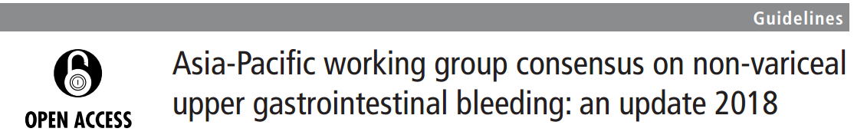
Can thiệp trước nội soi
Phát biểu 1: thang điểm GBS nên được dùng để tiên lượng dự hậu của tất cả những bệnh nhân XHTH trên (Accept- agreement 94,5%, level of evidence: high
0-1 : hiếm khi cần can thiệp
>7 : có thể can thiệp nội soi
10-12 : thường cần phải can thiệp trong điều trị
Điểm Glassgow Blatchford (GBS) ≥ 6: 50% trường hợp có chỉ định can thiệp nội soi, nên làm nội soi trong vòng 12 giờ.
Điểm GBS < 6: nên làm nội soi trong vòng 24 giờ.

Slide 20
Một số kết quả cận lâm sàng của bệnh nhân
Bạch cầu: 10850/mm³
Neutrophil: 70,5%
Hồng cầu: 3.360.000/mm³
Hemoglobin: 8,1 g/dL
Hematocrite: 26,1%
MCV: 77,7 fL
MCH: 24,1 pg
MCHC: 310 g/L
Tiểu cầu: 273.000/mm³
Glucose 107 mg/dL
Ure: 63,37 mg/dL
Creatinin: 0,97 mg/dL
Acid uric: 12,97 mg/dL
AST: 34 U/L
ALT: 25 U/L
GGT: 64 U/L
TQ 12,1 s INR 1.1
TCK 28s R 1.1

Slide 21
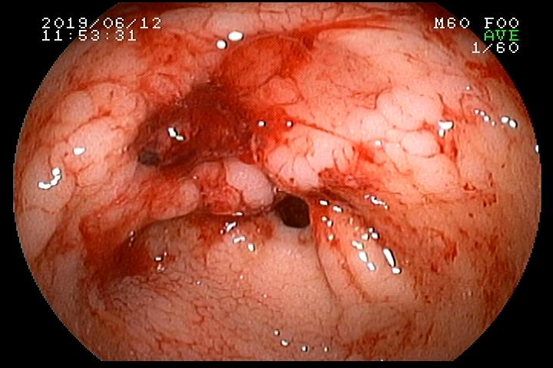
Kết quả nội soi dạ dày tá tràng
Thực quản: Bình thường. Không dãn tĩnh mạch thực quản.
Dạ dày:
Phình vị: bình thường. Không dãn tĩnh mạch phình vị.
Thân vị: bình thường
Hang vị: có 1 ổ loét d # 1 cm, có cục máu đông, rửa sạch thấy mạch máu lộ ở đáy ổ loét.
Môn vị: tròn đều.
Tá tràng: bình thường

Slide 22
Một số kết quả cận lâm sàng khác của bệnh nhân
Siêu âm bụng: chưa ghi nhận bất thường.
X- quang ngực thẳng: chưa ghi nhận bất thường

Slide 23
Câu hỏi 4: 10 phút
Biện luận kết quả cận lâm sàng?
Nêu chẩn đoán xác định?

Slide 24
Đáp án cho câu hỏi 4.
Thiếu máu:
Hemoglobin 8,1 g/dL cũng phù hợp XHTH mức độ trung bình trên lâm sàng.
Hồng cầu nhỏ nhược sắc: gợi ý thiếu sắt có thể do xuất huyết rỉ rả.
Nội soi:
Loét hang vị Forrest IIb là nguyên nhân gây XHTH
Kết quả khác:
Ure tăng: phù hợp XHTH trên
Bạch cầu tăng nhẹ (<15.000/mm³) cũng hay gặp trong phù hợp XHTH.
Tăng acid uric phù hợp với chẩn đoán Gout
Đường huyết tăng nhẹ: lấy máu bất kỳ
Chẩn đoán xác định: XHTH trên mức độ trung bình do loét hang vị Forrest IIb đang diễn tiến

Slide 25
Câu hỏi 5
Nêu điều trị cho bệnh nhân sau khi có chẩn đoán xác định?

Slide 26
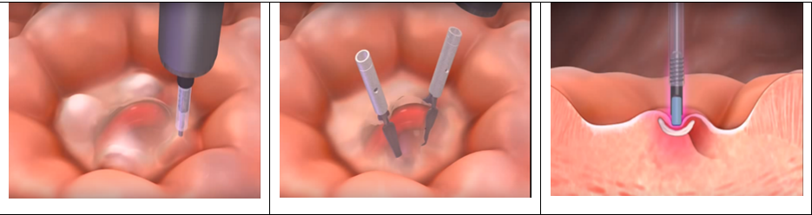
Can thiệp nội soi
Thời điểm: dựa vào phân tầng nguy cơ
Chỉ định can thiệp: tổn thương loét dạ dày tá tràng có nguy cơ tái xuất huyết cao (phân độ Forrest Ia, Ib, IIa và IIb).
Phương pháp thực hiện nội soi can thiệp
Chích cầm máu (A), kẹp clip cầm máu (B) và đông bằng đầu dò nhiệt (C)

Slide 27
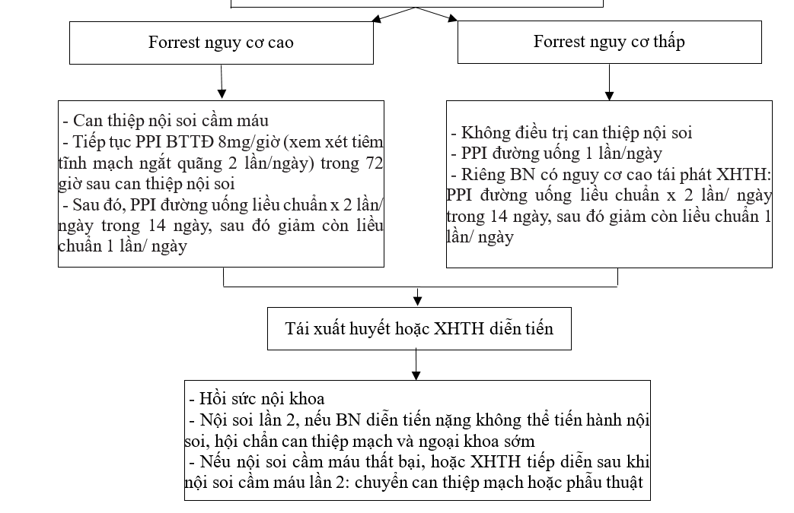

Slide 28
Đáp án đề nghị cho câu hỏi 5
Điều trị cầm máu qua nội soi
BN có ổ loét Forrest IIb ➔ nguy cơ tái xuất huyết cao ➔ cần điều trị qua nội soi.
Cần kết hợp ít nhất 2 phương pháp cầm máu qua nội soi: chích cầm máu với adrenalin pha loãng và kẹp clip cầm máu.
Điều trị nội khoa:
Nguy cơ tái xuất huyết cao, đã can thiệp nội soi ➔ dùng PPI liều cao: Nexium truyền tĩnh mạch liên tục 8mg/giờ trong 72 giờ.
Có thể thêm: sucralfate
Theo dõi hemoglobin mỗi 24 giờ, truyền máu khi hemoglobin < 7 g/dL

Slide 29
Câu hỏi 6 (5 phút)
Nêu nguyên nhân gây loét dạ dày tá tràng của bệnh nhân?

Slide 30
Đáp án cho câu hỏi 6
Có thể bệnh nhân uống thuốc giảm đau nhóm NSAID
Cần tìm thêm H. pylori cho bệnh nhân
Phương pháp tìm: huyết thanh chẩn đoán

Slide 31
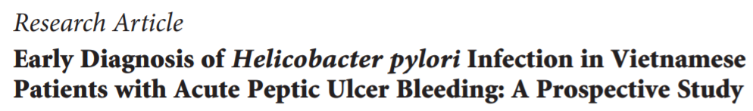
N = 171
Chẩn đoán H. pylori bằng Pylori Tek
Huyết thanh chẩn đoán
Kháng thể H. pylori trong nước tiểu
XN hơi thở C13
H. Pylori (+) 94,1% (161/171)
Dùng NSAIDs 25,1%
Nên phối hợp từ 2 test trở lên nếu test lần 1 âm tính
Quach DT, et al. Gastroenterol Res Pract. 2017

Slide 32
Câu hỏi 7 (10 phút).
Sau 3 ngày điều trị
Bệnh nhân đi tiêu phân vàng
Huyết áp 120/80 mmHg, mạch 92 lần/phút
Hemoglobin 7,8 g/dL,
Huyết thanh chẩn đoán H. pylori: IgG (+)
Nêu chiến lược điều trị lành loét cho bệnh nhân
Sử dụng thuốc gì, liều lượng và thời gian dùng thuốc?

Slide 33
Phòng ngừa tái phát XHTH không do TALTMC
Tỉ lệ XHTH tái phát do loét dạ dày – tá tràng khoảng 8,4%.
Các yếu tố nguy cơ hàng đầu liên quan đến XHTH tái phát:
Nhiễm H. pylori (chưa được chẩn đoán do xét nghiệm lần đầu âm tính giả hoặc điều trị tiệt trừ thất bại)
Sử dụng Aspirin và thuốc kháng viêm không steroid (NSAID)
Quách Trọng Đức. Y học TPHCM (2003)

Slide 34
Đáp án cho câu hỏi 7
Bệnh nhân có nhiễm H. pylori
Cần điều trị tiệt trừ H. pylori trong 2 tuần
Chọn phác đồ trong tình hình thực tế Việt Nam: 4 thuốc có Bismuth
Tránh dùng NSAID.
Sau khi điều trị tiệt trừ H. pylori: dùng PPI liều chuẩn 6-10 tuần (tổng thời gian điều trị loét dạ dày 8-12 tuần).
Cần nội soi kiểm tra lành loét sau điều trị
Ngưng kháng sinh ít nhất 4 tuần và ngưng PPI ít nhất 2 tuần

Slide 35


